Slide 1
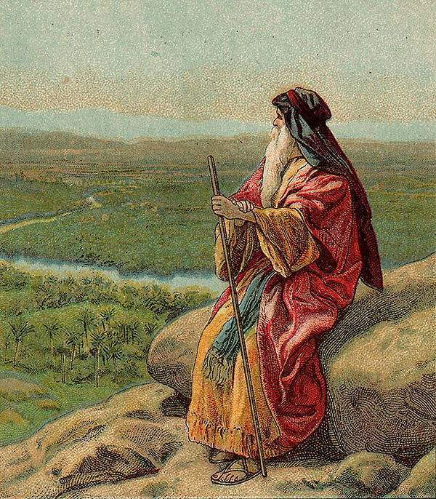
El Jugador Invisible
Una reflexión sobre servir, dar y abrir la mano — inspirada en Deuteronomio y en el anime Kuroko no Basket
DEUTERONOMIO 15 · MATEO 25

Slide 2
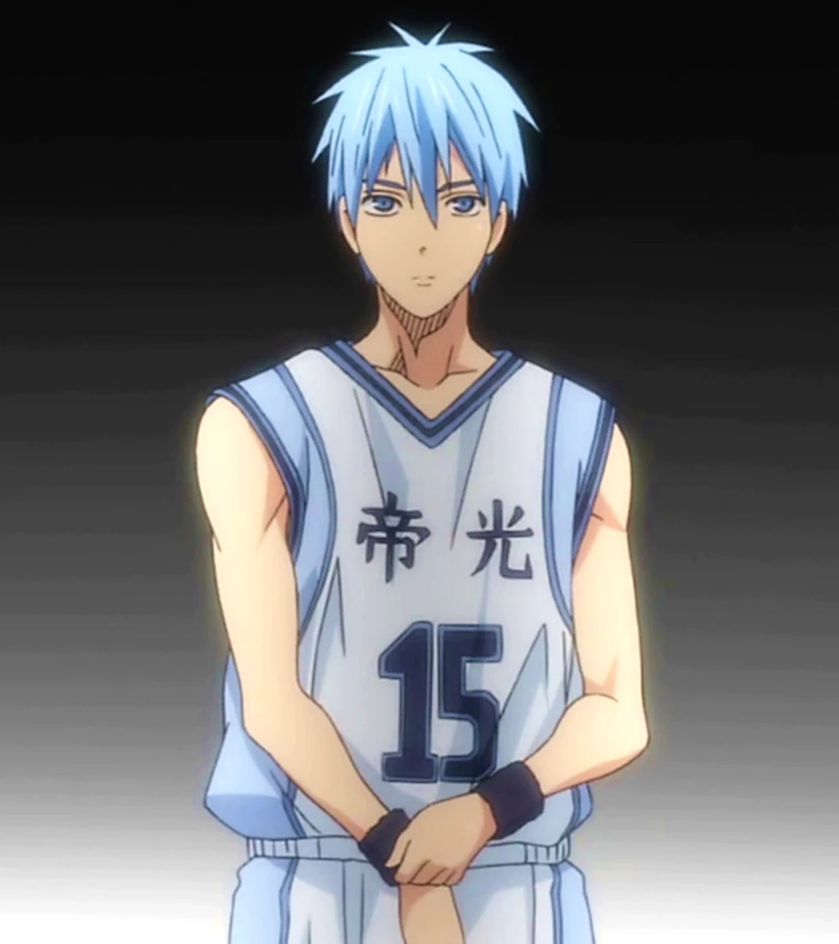
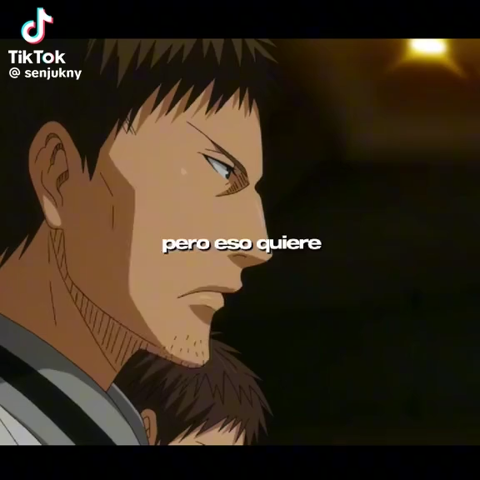

El jugador invisible
Tetsuya Kuroko no es el máximo anotador. No tiene los reflejos más rápidos ni el salto más alto. Su especialidad es una sola: dar asistencias invisibles para que sus compañeros brillen.
Para reflexionar
¿En qué áreas de tu vida estás llamado a ser un "jugador invisible"?
En el básquet, el que da el pase no sale en la foto. Pero sin él, no hay punto.
Referencia: Kuroko no Basket — disponible en Netflix y Crunchyroll

Slide 3
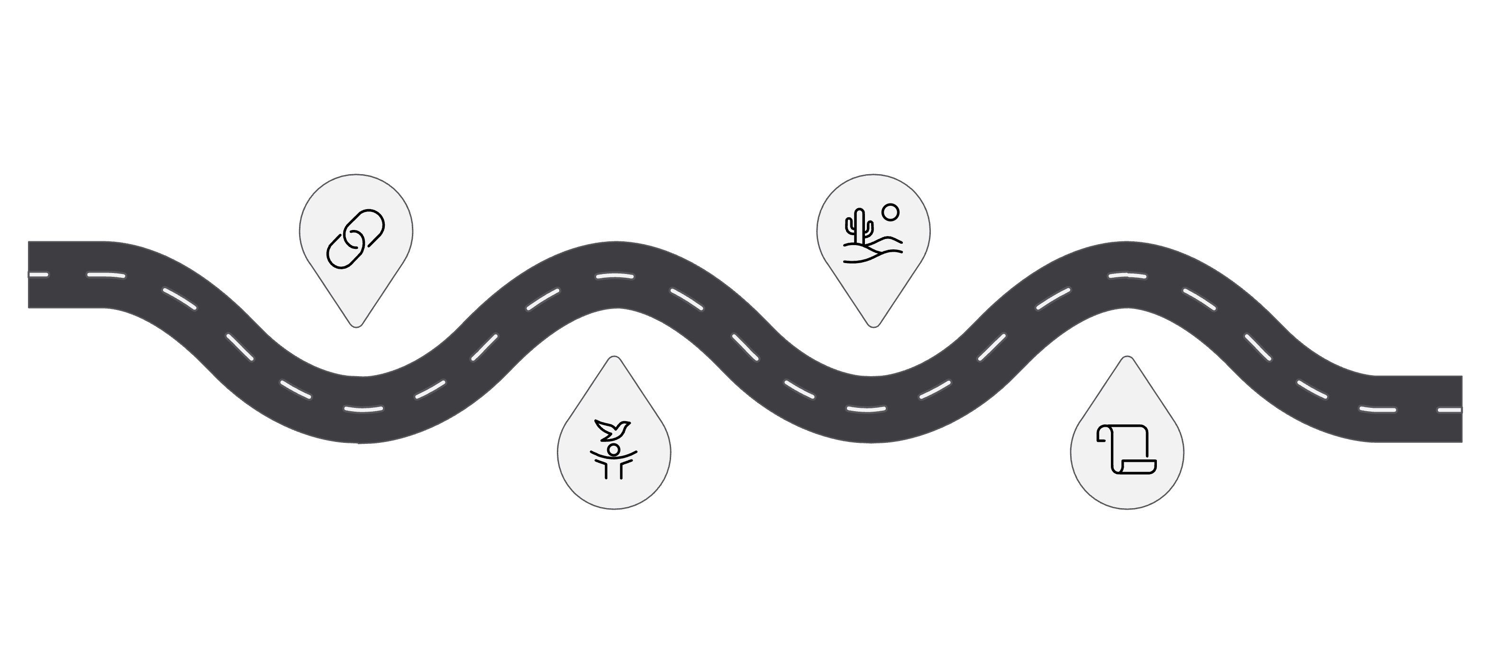
El contexto: El pacto renovado de Israel
Moisés prepara al pueblo para entrar a la Tierra Prometida sin él. Antes de morir, les recuerda quiénes son y de dónde vienen.
Egipto
Desierto
400 años de esclavitud
Formación y prueba del pueblo
Éxodo
Deuteronomio
Liberación bajo Moisés
Pacto renovado antes de entrar
El pueblo sabe lo que es sufrir. Por eso Moisés les dice: "No tratéis a los demás como os trataron en Egipto. Sed generosos." La memoria del sufrimiento debe despertar compasión, no indiferencia.

Slide 4
"Si hay entre ti algún pobre... no endurezcas tu corazón ni cierres tu mano... sino que abrirás a él tu mano liberalmente."
Deuteronomio 15:7–8
La verdad doctrinal
Abrir la mano es un acto de fe
El Señor no solo permite la generosidad — la manda. Las bendiciones que recibimos no son solo para nosotros: son recursos que Dios pone en nuestras manos para que fluyan hacia los demás.
Dar con generosidad implica confiar en que Dios proveerá. La mano cerrada dice: "Me lo gané." La mano abierta dice: "Todo es de Él."

Slide 5

Esclavitud antigua y esclavitud moderna
Israel fue esclavo en Egipto. Hoy, la esclavitud tiene otros rostros. ¿Quién está atado en tu entorno?
💸 Económica
📱 Digital
Deudas, pobreza, falta de oportunidades que atrapan generación tras generación.
Redes sociales, comparación constante, ansiedad por la imagen y el rendimiento.
💔 Emocional
🙏 Espiritual
Soledad, ansiedad, heridas que no sanan y que nadie parece ver.
Duda, desesperanza, distancia de Dios. El peso de sentirse solo ante lo eterno.
Si Cristo nos liberó, ¿cómo podemos cerrar la mano a alguien que sigue atado?

Slide 6
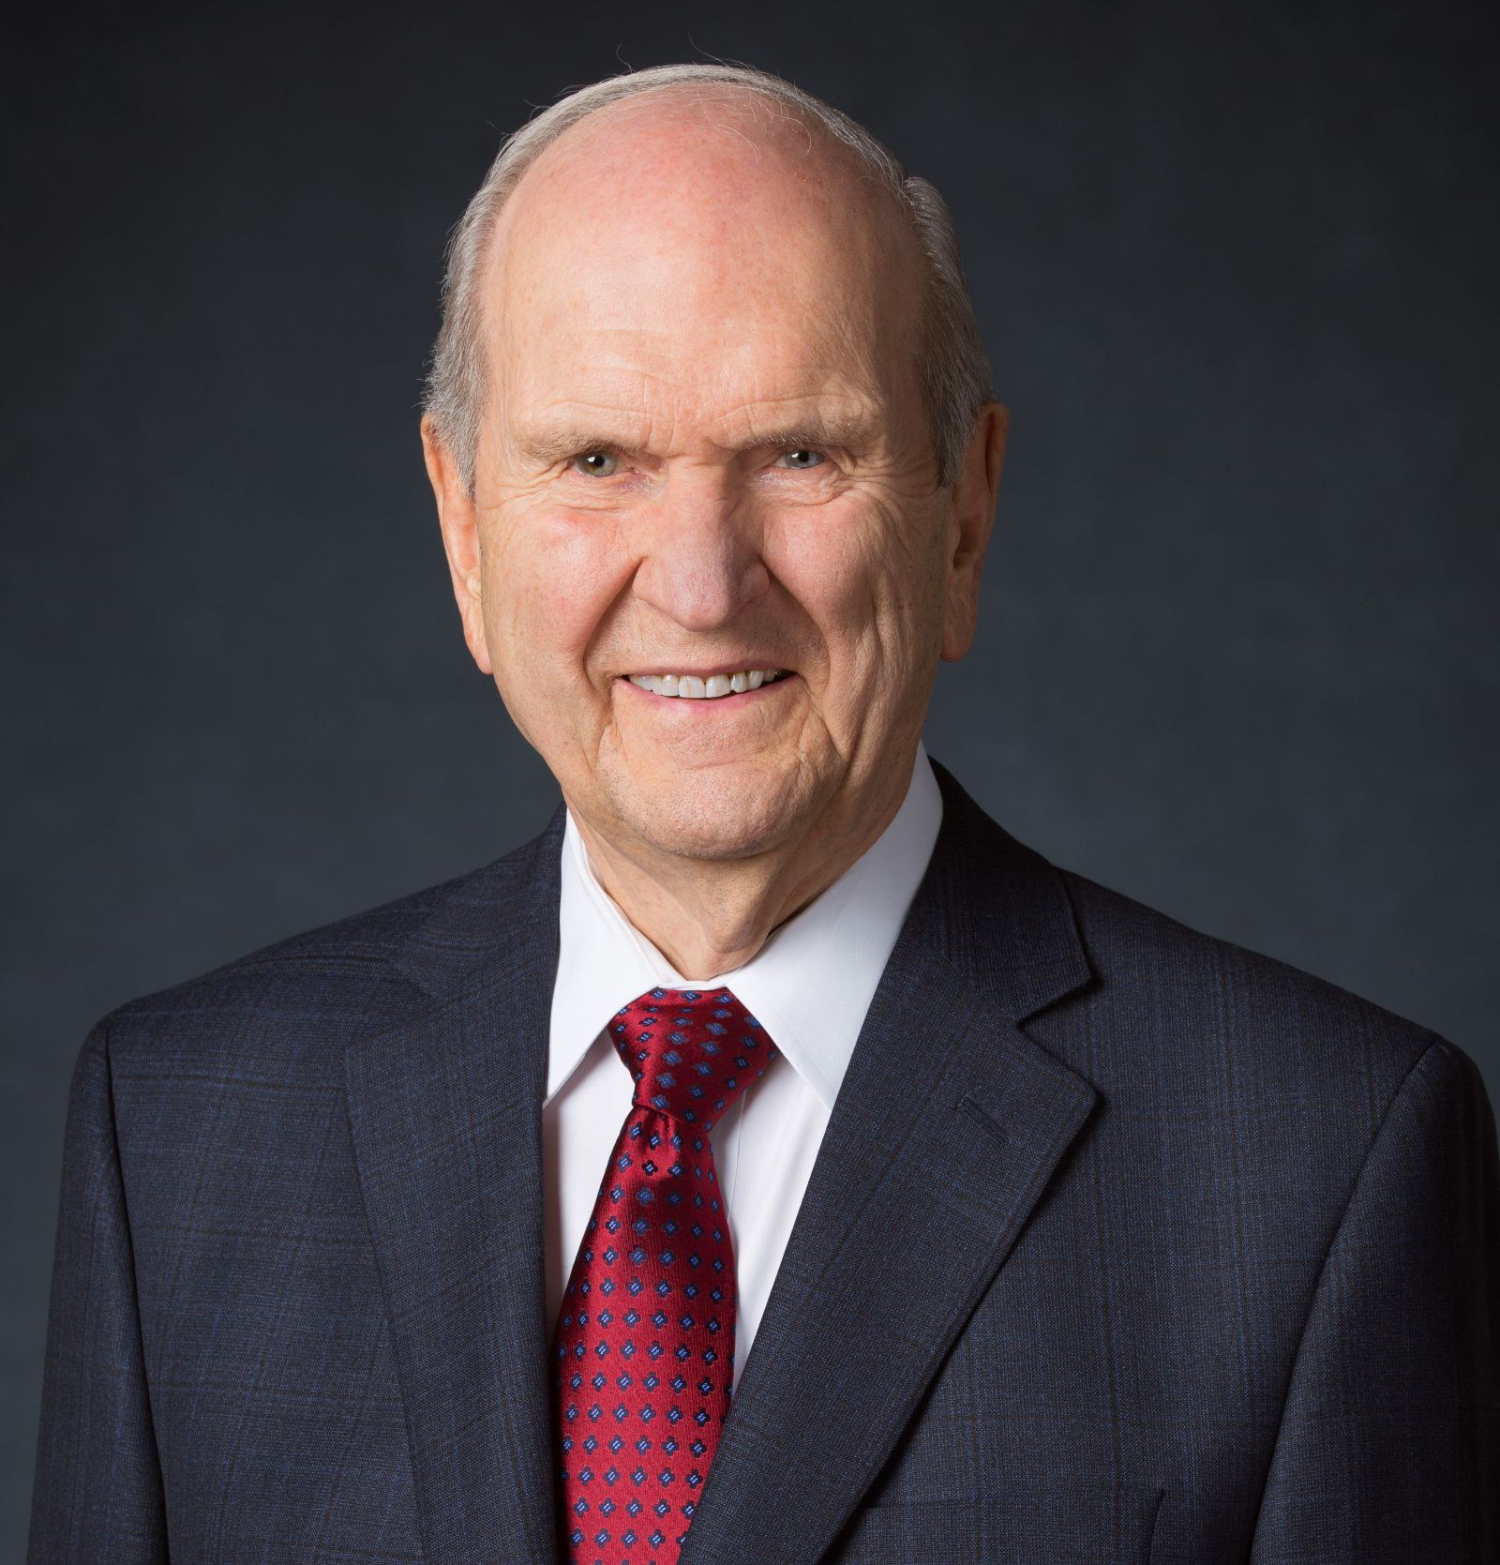
La palabra profética
"Una de las maneras más sencillas de reconocer a un verdadero seguidor de Jesucristo es fijarse en qué medida trata a los demás con compasión."
Presidente Russell M. Nelson — Liahona, mayo de 2023, pág. 98
¿Cómo tratas a los demás cuando nadie te ve? La compasión no es un sentimiento — es una práctica diaria y visible.

Slide 7
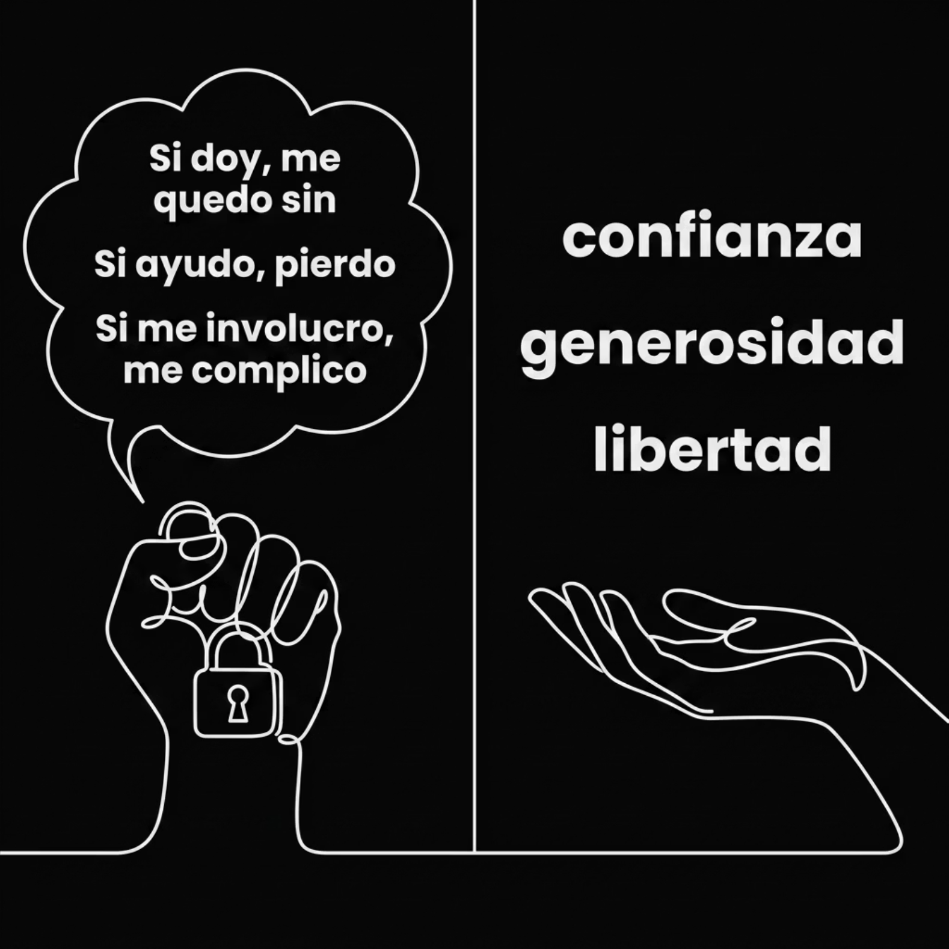


El desafío actual: Miedo a dar
¿De que habla esta canción?
Deuteronomio 15:9 advierte:
"Cuídate de no haber en tu corazón pensamiento perverso."
Dios conoce nuestros pretextos. Sabe cuándo la excusa es real y cuándo es miedo disfrazado de prudencia.
El miedo cierra la mano. La fe la abre.

Slide 8
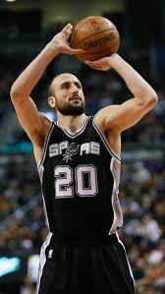
El ejemplo real: Manu Ginóbili
Manu Ginóbili pudo ser estrella titular en cualquier equipo del mundo. Eligió ser el "sexto hombre": salir desde el banco, dar asistencias, hacer brillar a otros.
🏆 4 campeonatos NBA
💬 Su filosofía
Resultado de poner al equipo por encima del protagonismo personal.
"Lo que importa es el equipo, no mis números."
❓ Tu turno
¿En qué área de tu vida podrías "salir desde el banco" para que otros brillen?

Slide 9
Hábitos: 3 acciones para subir de nivel
Diezmo y ofrenda de ayuno
El tiempo como recurso invisible
Estudio personal de las Escrituras
No es solo dinero. Es confiar en Dios antes que en lo que tienes. Cada ofrenda es un acto de fe que dice: "Tú provees, Señor."
Muchos "pobres" no necesitan dinero — necesitan a alguien que los escuche. Tu tiempo puede ser el regalo más valioso.
Lee Mosíah 4:16–27. El rey Benjamín pregunta: "¿No somos todos mendigos?" Una pregunta que cambia la perspectiva.

Slide 10
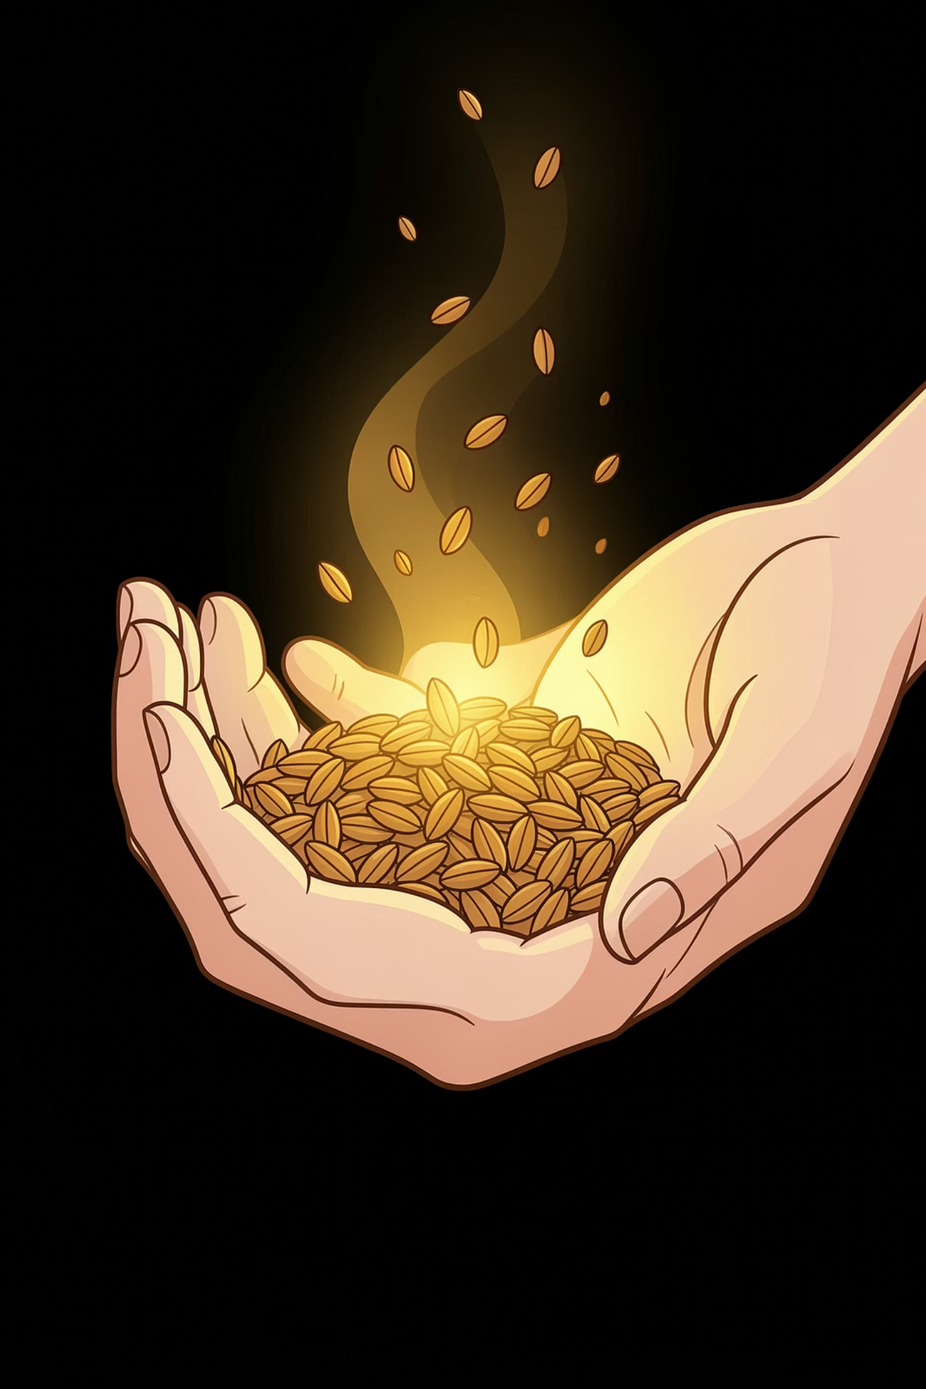

Invitación final: ¿Qué vas a soltar hoy?
"Porque tuve hambre, y me disteis de comer; tuve sed, y me disteis de beber; fui forastero, y me recogisteis." — Mateo 25:35
¿Qué puedes soltar esta semana?
El cierre de Kuroko
Kuroko no necesita anotar para ser importante. Da el pase, confía en sus compañeros, y el equipo gana.
Tu tiempo
Tú también puedes ser un "jugador invisible" para alguien esta semana.
Tu orgullo
Mi compromiso: Esta semana seré un verdadero seguidor de Jesucristo — alguien que abre la mano.
Tu dinero
Tu atención

